Slide 1
게임 기획서 (Night Run)
강릉원주대 멀티미디어공학과
유현욱(20211416)

Slide 2
기본 설명
게임 목표
밤이 되면 괴물이 나오는 마을에 온 당신. 아침이 될 때까지 나오는 괴물들을 쓰러뜨리거나 그들로부터 살아남으세요
플레이 방법
플레이어는 화면의 우측을 향해 움직이며 우측에서 나오는 각종 장애물들을 피하며 일정거리를 도달한다.
플레이 타임은 약 3분
움직인 거리에 따라 기본적으로 점수가 증가(chrome dino)
특정 조건에 따라 점수 증감
플레이한 방식에 따라 엔딩 변경(멀티 엔딩)
조작키
Z(슬라이드) 2. X(공격) 3. C(점프)

Slide 3
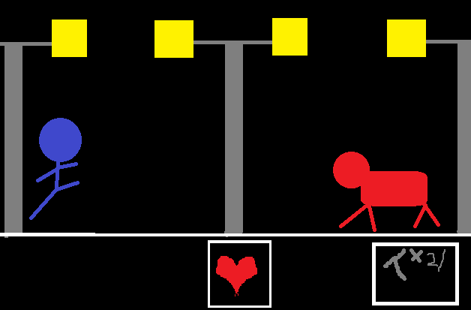
플레이 화면 (베이스)

Slide 4
플레이 화면 (베이스)
플레이어

Slide 5



플레이어
역할
사용자 조작 및 게임 진행
위치
화면의 좌측
상태
기본이동 2. 점프 3. 슬라이딩 4. 피격 (?초 무적)

Slide 6
플레이 화면 (베이스)
방해물 개체

Slide 7
방해물 개체
종류
적대적 개체
비적대적 개체
파괴불가 개체

Slide 8
적대적 개체
역할
플레이어를 공격 및 방해
위치
화면의 우측에서 좌측으로 이동
특징
충돌 혹은 피격 시 체력 감소
빨간색 개체(파괴 가능), 보라색 개체(파괴 불가능)
공격으로 파괴 가능
파괴 시 추가 점수 획득
낮은 확률로 아이템 등장
상태
기본(비활성화) 2. 점프 3. 공격

Slide 9
비적대적 개체
역할
괴물로부터 도망치는 마을 주민이란 설정
플레이어를 공격하진 않지만 충돌 가능
위치
화면의 우측에서 좌측으로 이동
특징
노란색 개체
충돌 시 체력 감소
공격으로 파괴 가능
파괴 시 점수 감소
상태
- 기본

Slide 10
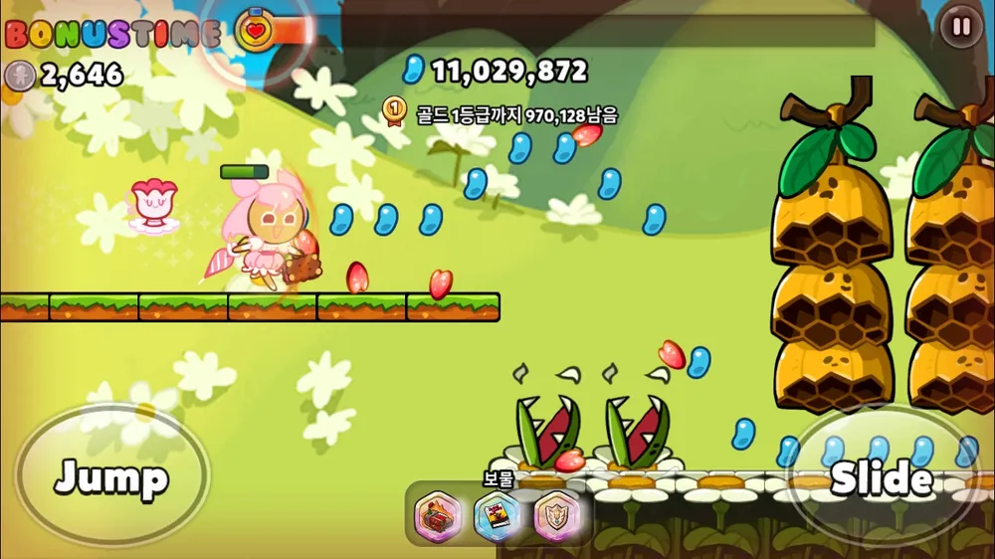
파괴불가 개체
역할
플레이어를 공격하지 않고 움직이지 않는다. 충돌 가능
장애물
위치
화면의 일정 부분에서 등장
플레이어의 이동에 따라 위치가 변함
특징
초록색 개체
파괴 불가능
충돌 시 체력 감소
상태
- 기본

Slide 11
플레이 화면 (베이스)
상태창

Slide 12
상태창
역할
좌측에 점수 표시
중앙에 HP 표시
우측에 무기 개수 표시
위치
화면의 하단
역할 별 특징
점수는 플레이 하면서 자동으로 증감
HP는 4단계 - 건강 - 약한 부상 - 심각한 부상 - 사망
HP 단계에 따라 색상 변경(사망은 색 없음) - 빨강 - 주황 - 노랑
무기 개수는 공격 시 줄어들며 아이템을 먹음으로서 증가

Slide 13
플레이 화면 (베이스)
배경

Slide 14
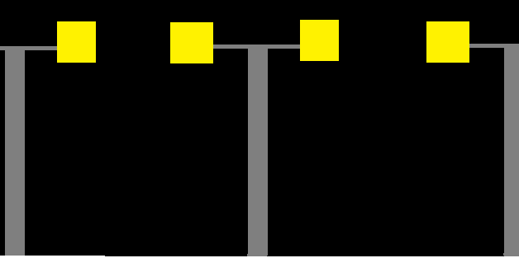


배경
역할
게임의 배경
위치
상태창을 제외한 전체화면
상태
- 고정
특징
플레이 타임에 따라 배경 변경
0~2분 2분~3분 3분 이후로 10초

Slide 15
아이템
역할
특정 조건 하에서 생성되는 객체
습득 시 종류에 따라 상태 변화
위치
파괴된 적대적 개체가 있던 위치
종류
HP회복
무기 소지 수 증가
상태
- 획득/미획득

Slide 16
순서도

Slide 17
게임 시작
플레이어, 방해물 생성
게임 루프 시작
플레이어 입력 처리
적 Ai 업데이트
충돌 감지
체력 업데이트

Slide 18
아이템 획득
아이템 상태 업데이트
제한시간 종료
적을 20마리 이상 무시
Yes
엔딩 1
No
시민을 10명 이상 죽임
Yes
엔딩 2
No
엔딩 3
게임 종료

Slide 19
객체 단위 데이터 테이블
객체 이름 | 속성 | 값
플레이어 | 체력 | 3
적대적 객체(빨강) | 체력 | 1
적대적 객체(보라) | 체력 | 100
비적대적 객체 | 체력 | 1
파괴불가 객체 | 체력 | 100
아이템 1 | 유형 | 회복 아이템
아이템 2 | 유형 | 공격 아이템
투사체 | 피해량 | 1

Slide 20
전역 데이터 테이블
데이터 이름 | 설명 | 값
게임 점수 | 현재 게임 점수 | 0
레벨 | 현재 게임 레벨 | 1
시간 제한 | 남은 게임 시간 | 3분
HP 바 | 현재 남은 체력 | 3
무기 바 | 현재 남은 무기 개수 | 20

